Slide 1

Многоканальные системы передачи

Slide 2
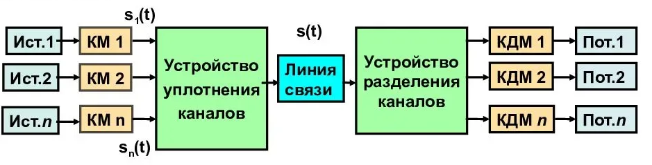

Многоканальные системы передачи
Курс лекций Глава 28 стр. 177-183
Архитектура первичных сетей связи на железнодорожном транспорте.
Методы организации и принципы разделения каналов связи.
Принципы построения и назначение аналоговых и цифровых многоканальных систем передачи.

Slide 3
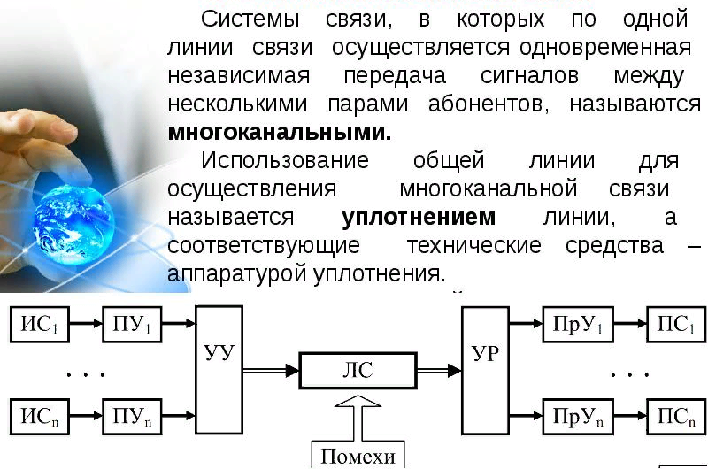
Многоканальные системы передачи
многоканальными.
уплотнением линии,
аппаратурой уплотнения.

Slide 4
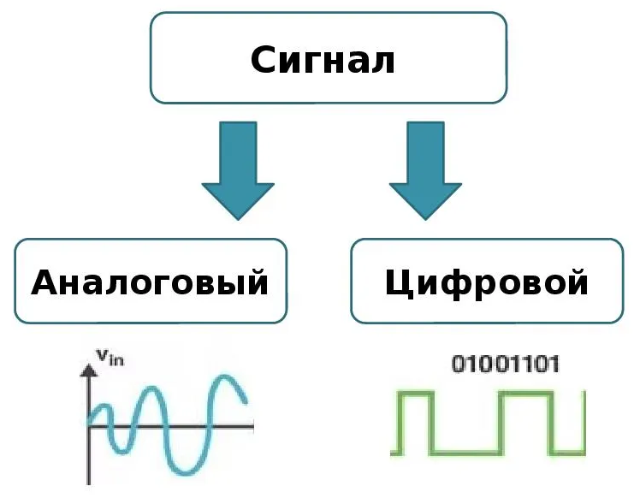
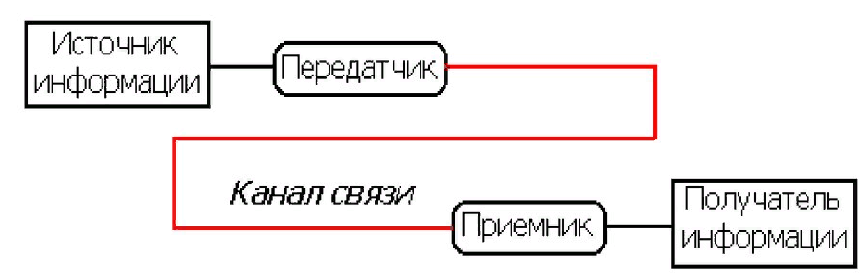
Особенности каналов связи и методы их уплотнения
Многоканальные системы передачи
Для передачи речи или данных, рассматриваемых в общем случае как сигнал, имеющий определенные характеристики, используется канал связи, организуемый между передатчиком и приемником.
Один из основных вопросов заключается в том, может ли этот сигнал быть принят без искажений. Если нет, то насколько он искажается при прохождении по каналу связи.

Slide 5
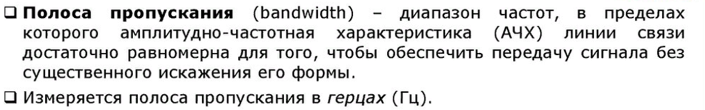
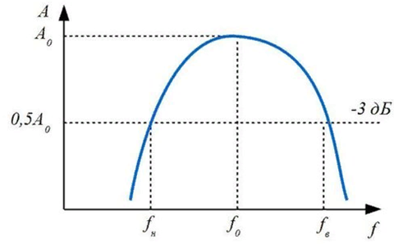
Особенности каналов связи и методы их уплотнения
Многоканальные системы передачи
Ширина полосы пропускания:
*влияет на максимально возможную скорость передачи информации по каналу связи;
*зависит от типа среды передачи;
*зависит от наличия в каналах частотных фильтров.
Отношение мощности сигнала к мощности шума (отношение сигнал/шум) определяет наряду с шириной полосы пропускания пропускную способность канала связи или допустимую скорость передачи сигнала. Аналоговый сигнал, непосредственно передаваемый по каналу связи, может быть искажен по амплитуде, фазе и частоте или временному масштабу. Эти искажения являются следствиями естественных или искусственных ограничений канала связи, например, по полосе пропускания.

Slide 6
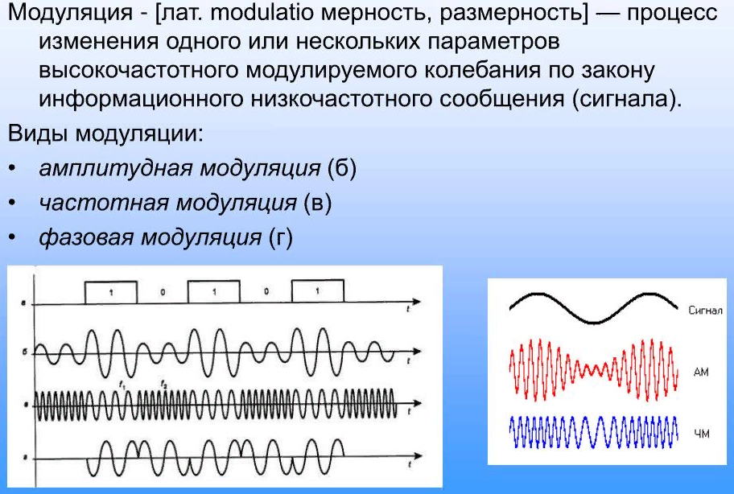
Особенности каналов связи и методы их уплотнения
Многоканальные системы передачи
При передаче сигнала на дальние расстояния энергетически выгодно использовать высокочастотную несущую, параметры которой модулируются передаваемым сигналом. Для передачи речи по каналам связи обычно используют два метода модуляции несущей: амплитудную модуляцию (АМ) и частотную модуляцию (ЧМ).

Slide 7
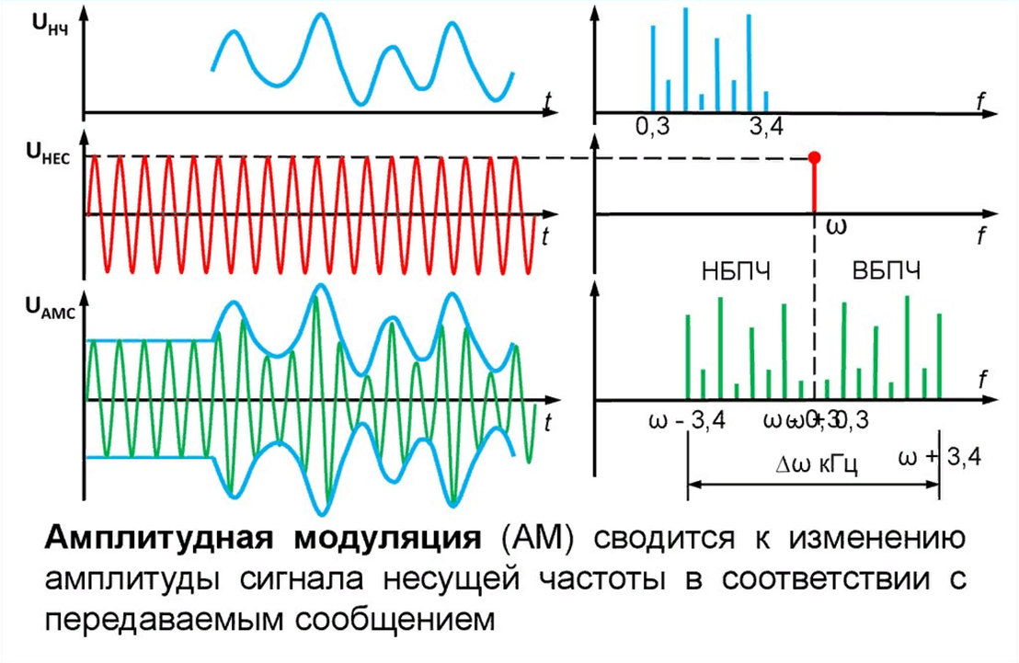
Особенности каналов связи и методы их уплотнения
Многоканальные системы передачи
В процессе модуляции (а это операция нелинейная) симметрично несущей f0 появляются верхние и нижние боковые частоты f0 ± nΔf, здесь Δf — основная полоса частот, занимаемая сигналом. Для АМ n = 1, для ЧМ n зависит от индекса модуляции. Полоса частот, занимаемая модулированным сигналом (или его спектр), которая и составляет в этом случае требуемую ширину полосы частот канала передачи, для АМ равна 2Δf.

Slide 8
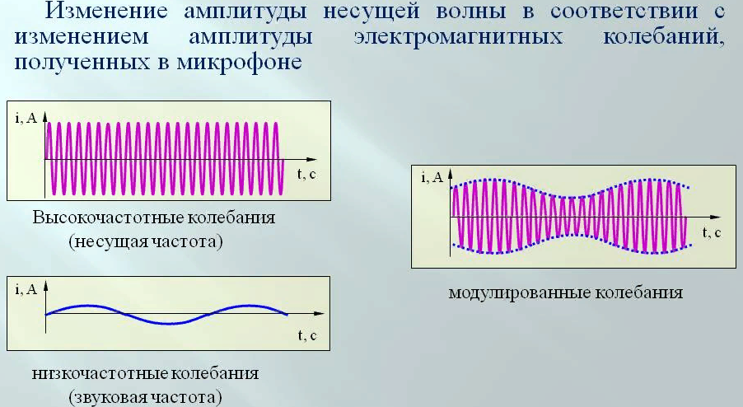
Особенности каналов связи и методы их уплотнения
Многоканальные системы передачи
При выборе метода модуляции предпочтение было отдано АМ. Основная полоса частот передаваемого речевого спектра была оптимизирована по индексу артикуляции, принятому равным 0,7, соответствующему уровню разборчивости слов 85...90% и составила 3100 Гц. Она размещается в диапазоне 300...3400 Гц. Учитывая, что указанная полоса частот должна выделяться реальным, а не идеальным, аналоговым полосовым фильтром, имеющим конечную крутизну спада частотной характеристики в переходной полосе, было предложено использовать полосу в 4 кГц в качестве расчетной ширины основной полосы стандартного телефонного канала (защитная полоса между двумя соседними каналами при этом составляет 900 Гц).

Slide 9
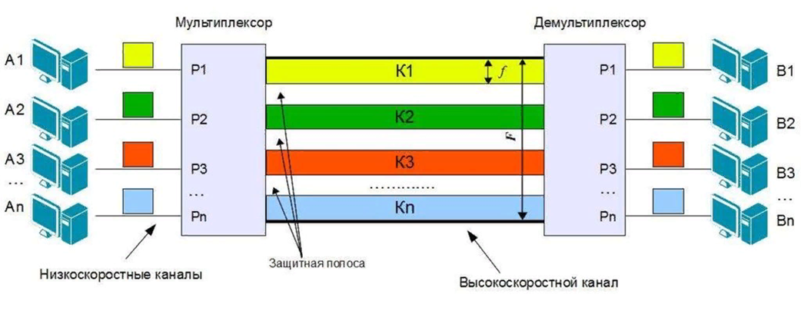
Особенности каналов связи и методы их уплотнения
Многоканальные системы передачи
Системы связи ассоциируются с системами передачи речи или телефонной связи, которые только в последнее время в связи с развитием модемной и факсимильной связи стали использоваться для передачи данных. Эти системы рассчитывались и оптимизировались для передачи речи. Из экономических соображений системы телефонной связи строились как многоканальные системы, использующие различные методы уплотнения каналов для передачи по линии все большего и большего числа каналов (телефонных разговоров) одновременно.

Slide 10
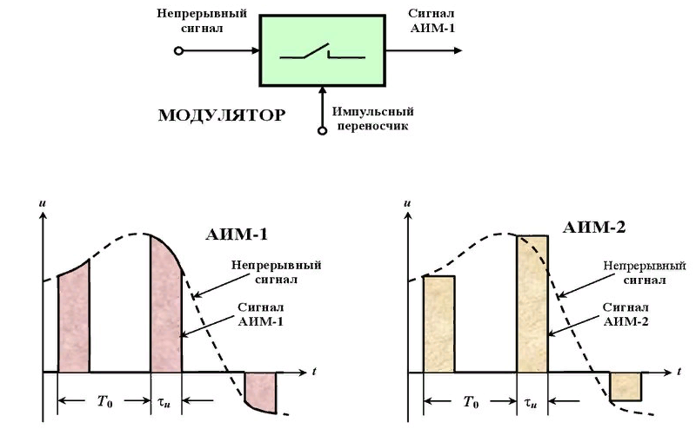
Особенности каналов связи и методы их уплотнения
Многоканальные системы передачи
Наряду с использованием аналоговых можно использовать импульсные методы модуляции, в частности, амплитудно-импульсную модуляцию (АИМ), что позволяет улучшить энергетические характеристики процесса передачи в целом, если учесть, что длительность излучаемого импульса может быть мала по сравнению с периодом несущей.

Slide 11
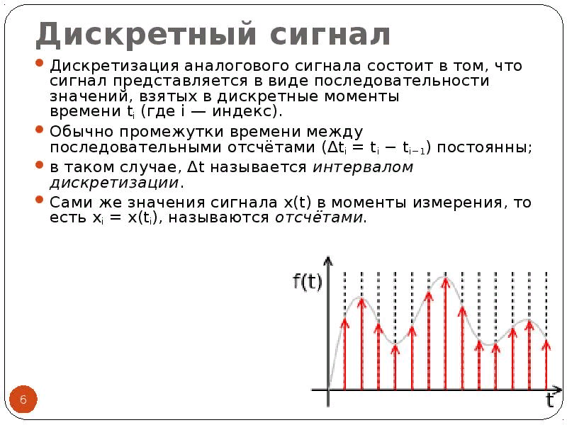
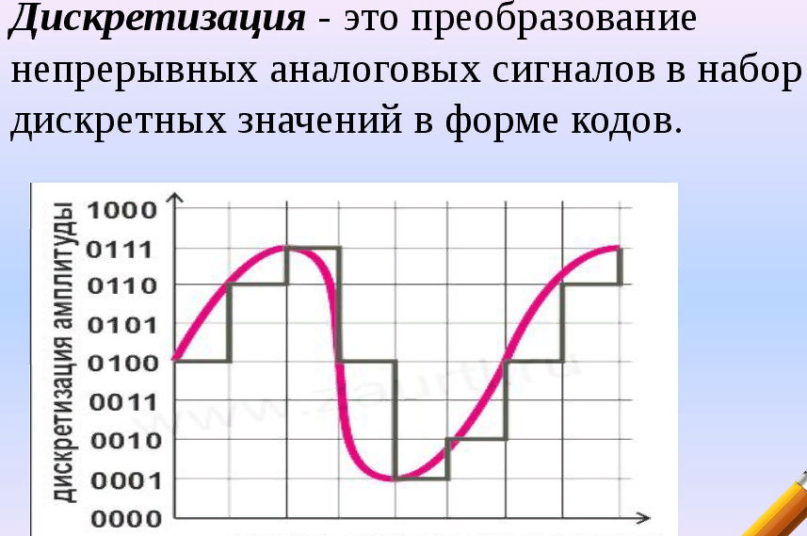
Особенности каналов связи и методы их уплотнения
Многоканальные системы передачи
Импульсные методы модуляции основаны на процессе дискретизации передаваемого аналогового сигнала, т.е. использовании последовательности выборок (выборочных значений) аналогового сигнала, взятых периодически с частотой дискретизации fд. Она выбирается из условия возможности последующего восстановления аналогового сигнала без искажений из дискретизированного сигнала с помощью фильтра нижних частот.

Slide 12
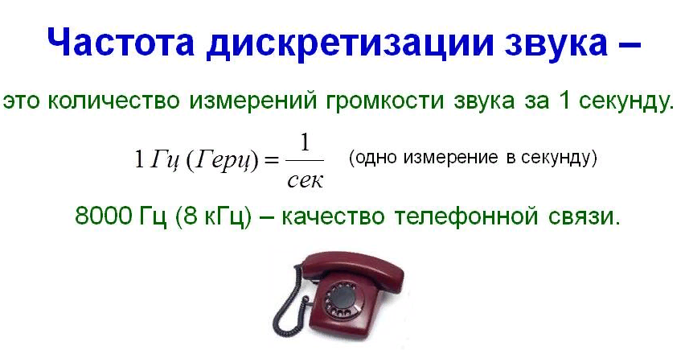
Особенности каналов связи и методы их уплотнения
Многоканальные системы передачи
Для сигнала с ограниченным спектром, к которому относится и сигнал стандартного телефонного канала, имеющий частоту среза fср = 4 кГц, применима теорема Котельникова—Найквиста, определяющая fд ≥ 2 fв (где fв — верхняя частота спектра дискретизируемого сигнала). Отсюда получаем, что для стандартного телефонного канала частота дискретизации составляет 8 кГц (т.е. выборки аналогового сигнала следуют с периодом дискретизации Тд = 125 мкс (микросекунд)).

Slide 13
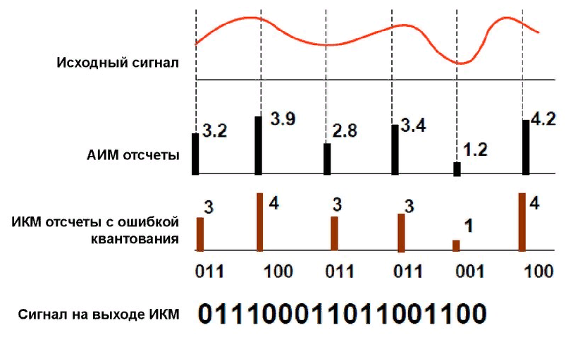
Особенности каналов связи и методы их уплотнения
Многоканальные системы передачи
Следующим логичным шагом может быть квантование амплитуд импульсных выборок — процесс определения для каждой выборки и присвоение ей эквивалентного численного (цифрового) значения. Указанные два шага (дискретизация и квантование) определяют процессы, осуществляемые при импульсно-кодовой модуляции (ИКМ). Они позволяют перейти от аналогового представления речевого сигнала к цифровому.

Slide 14
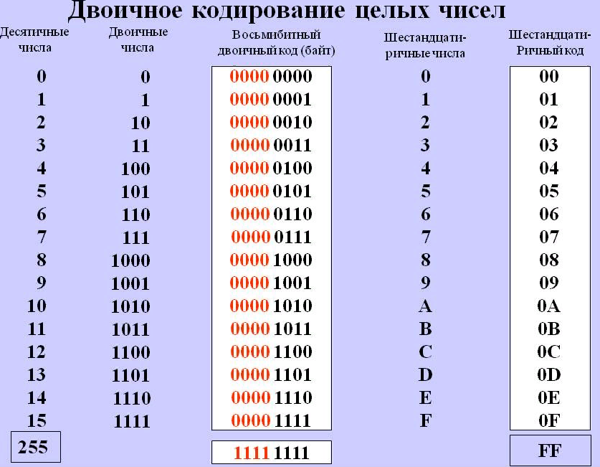
Особенности каналов связи и методы их уплотнения
Многоканальные системы передачи
Численное значение каждой выборки в этой схеме может быть далее представлено (закодировано) в виде 7 или 8-битного двоичного кода (на практике при использовании аналого-цифровых преобразователей (АЦП) двоичное кодирование осуществляется непосредственно при квантовании).
Первые системы телефонной связи использовали отдельные линии передачи для организации каждого канала. Идеи организации передачи нескольких телеграфных каналов по одной линии (или идеи уплотнения) были впервые осуществлены еще в 1918 г. с помощью механического коммутатора.

Slide 15
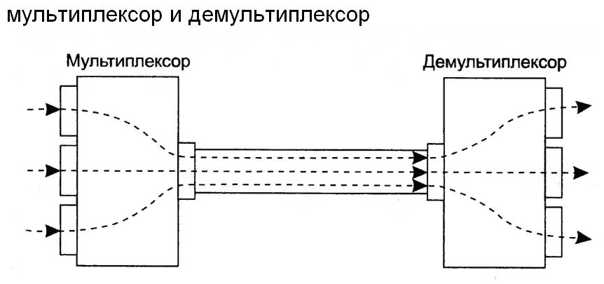
Особенности каналов связи и методы их уплотнения
Многоканальные системы передачи
Под уплотнением или мультиплексированием понимают объединение нескольких меньших по емкости входных каналов связи в один канал большей емкости для передачи по одному выходному каналу связи. При реализации такого объединения телефонных каналов одной из основных задач является устранение взаимного влияния соседних каналов.

Slide 16
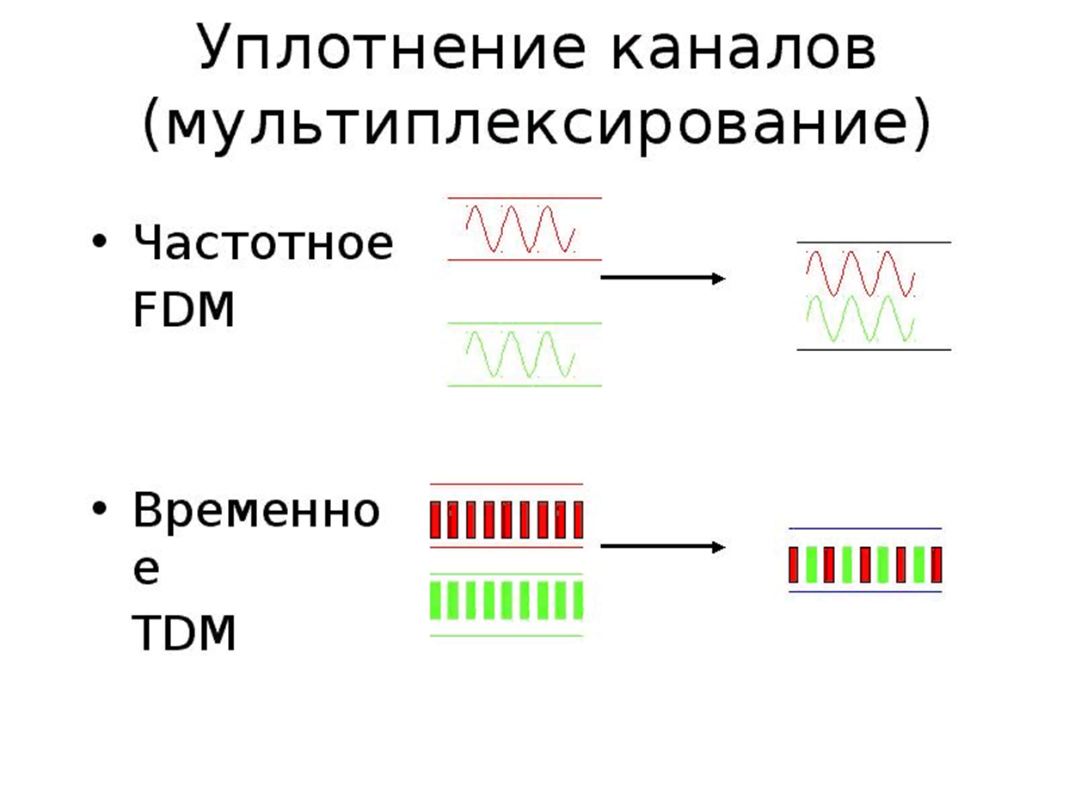
Особенности каналов связи и методы их уплотнения
Многоканальные системы передачи
Частотное FDM
Временное TDM
До последнего времени широко использовались два метода мультиплексирования:
• мультиплексирование с частотным разделением каналов (частотное уплотнение);
• мультиплексирование с временным разделением каналов (временное уплотнение).

Slide 17
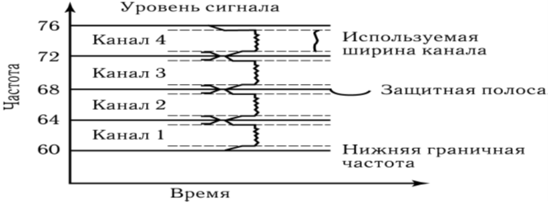
Особенности каналов связи и методы их уплотнения
Многоканальные системы передачи
Вид канальной группы, полученной в результате частотного уплотнения
При частотном уплотнении полоса частот выходного канала делится на некоторое число полос (подканалов) n, соответствующих по ширине основной полосе стандартного телефонного канала 4 кГц.
Например, на рисунке показана такая группа из четырех каналов с полосой 4 кГц, отведенной под каждый канал, и частотами, сдвинутыми на 60 кГц в результате амплитудной модуляции.

Slide 18
Особенности каналов связи и методы их уплотнения
Многоканальные системы передачи
Каждый канал имеет фактическую полосу пропускания 3,1 кГц и формируется полосовыми фильтрами с частотами среза, сдвинутыми на 4 кГц относительно друг друга. Например, фильтр первого канала имеет частоты среза 60,3 и 63,4 кГц, второго — 64,3 и 67,4 кГц. При больших уровнях сигнала в каналах защитной полосы 900 Гц между каналами недостаточно для устранения перекрестной наводки (телефонного разговора) от соседних каналов.

Slide 19
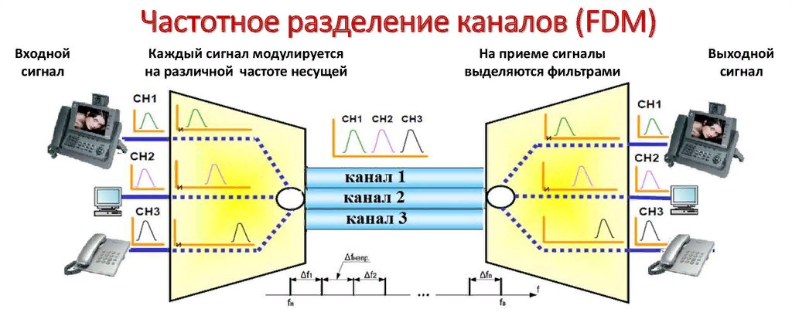
Особенности каналов связи и методы их уплотнения
Многоканальные системы передачи
Для формирования канальных групп используется процедура ОБП-ПН — модулирования несущей и поднесущих по амплитуде с подавлением одной боковой полосы (левой или правой) и подавлением несущей. Схема формирования канальных групп может быть разной. Стандарт ССIТТ рекомендует следующую систему группирования:
первичная канальная группа (12 стандартных телефонных каналов);

Slide 20
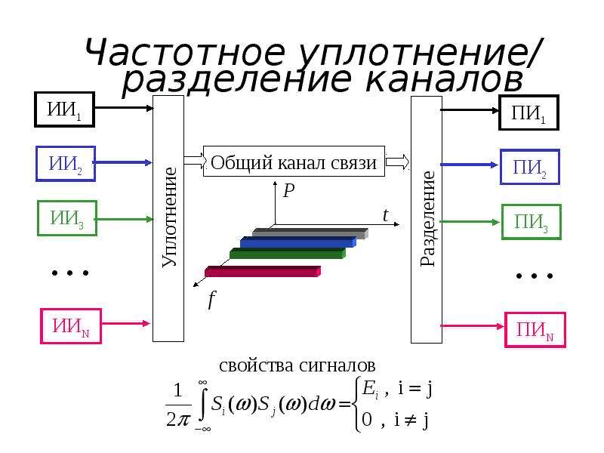
Особенности каналов связи и методы их уплотнения
Многоканальные системы передачи
• вторичная канальная группа (5 первичных канальных групп, т.е. 60 каналов);
• третичная канальная группа (5 вторичных канальных групп, т.е. 300 каналов, или 10 вторичных групп, т.е. 600 каналов, или 16 вторичных групп, т.е. 960 каналов).
Различное число вторичных и третичных канальных групп может быть использовано в процессе группирования, образуя четвертичные группы.

Slide 21
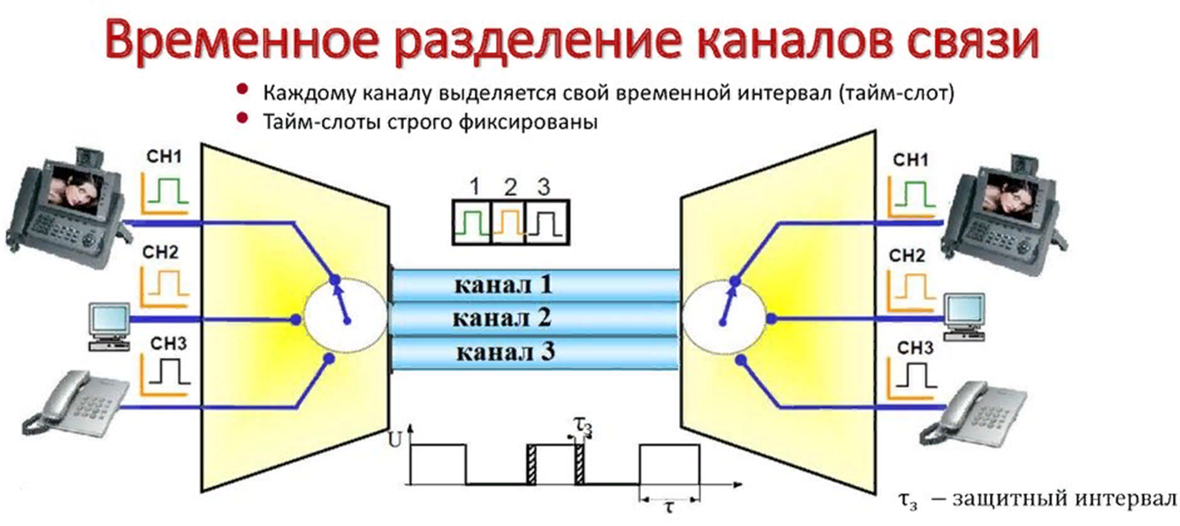
Особенности каналов связи и методы их уплотнения
Многоканальные системы передачи
Частотное мультиплексирование достаточно сложно в реализации и настройке (как и все аналоговые методы). При использовании ИКМ наиболее удобной является схема мультиплексирования с временным разделением каналов или временным уплотнением. В такой схеме разделение ресурсов происходит с помощью коммутатора (на передающей стороне), который последовательно подключает каждый входной канал на определенный временной интервал, необходимый для посылки выборки или фиксированной части сигнала данного канала.

Slide 22
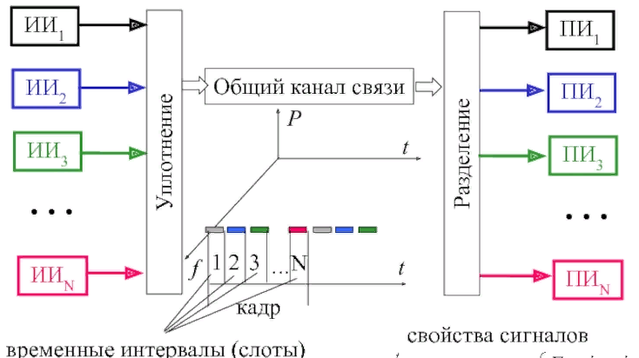
Аналоговые многоканальные системы передачи
Многоканальные системы передачи
Аналоговые системы передачи используют частотный метод разделения каналов. Системы, эксплуатируемые на воздушных линиях связи, позволяют организовать малое число каналов тональной частоты. К этим системам относятся: В-3-3 — двухполосная двухпроводная система, работающая в полосе частот 4...31 кГц и позволяющая организовать 3 канала ТЧ; В-12-3 — двухполосная двухпроводная система, позволяющая организовать 12 каналов ТЧ. В системе В-12-3 предусмотрены промежуточные усилительные пункты. Это позволяет организовывать связь на расстояние до 2000 км.

Slide 23
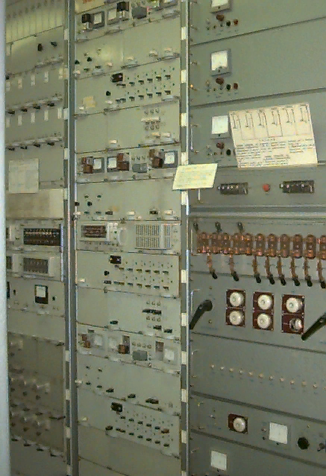
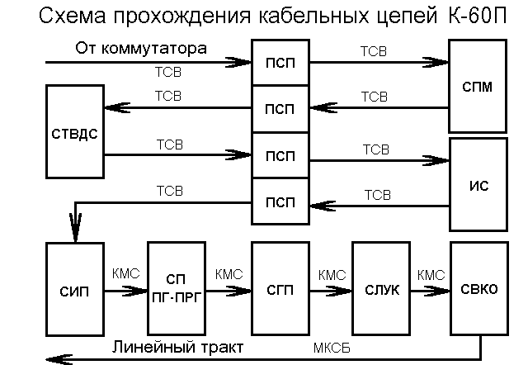
Аналоговые многоканальные системы передачи
Многоканальные системы передачи
Рассмотрим две основные системы передачи, эксплуатируемые на кабельных линиях связи - система передачи К-60 и система К-24Т.
Система передачи К-60П. Предназначена для работы по парам симметричных кабелей. Является однополосной двухкабельной и предназначена для использования на дорожных и магистральных линиях связи. Позволяет организовать 60 каналов тональной частоты. Максимальная дальность связи, организованной с помощью системы передачи К-60П, составляет 12500 км.

Slide 24
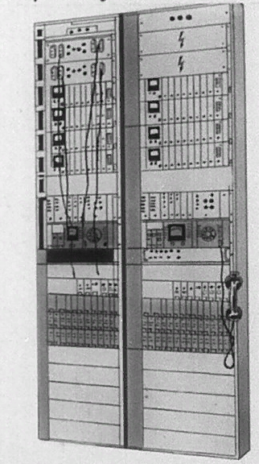
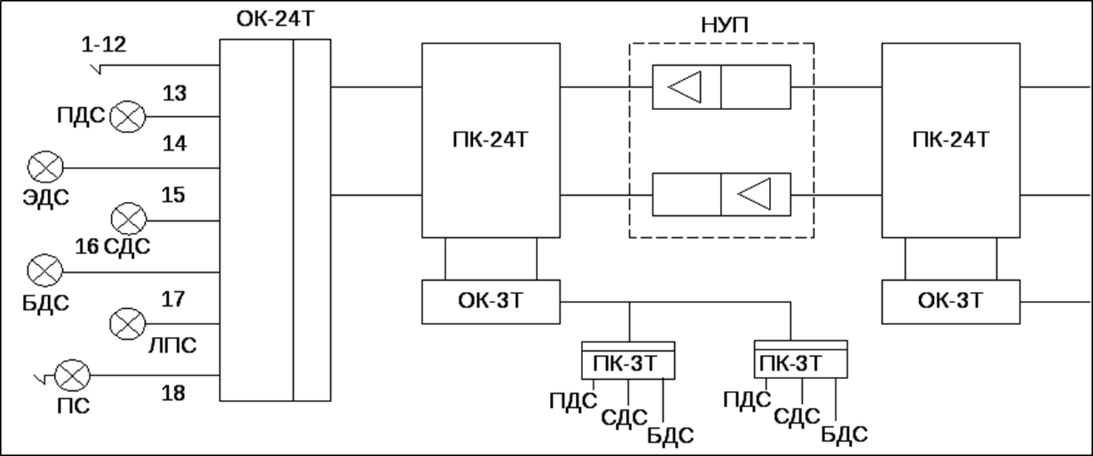
Аналоговые многоканальные системы передачи
Многоканальные системы передачи
Система К-24Т (кабельная 24-канальная транспортная). Специально разработана для организации отделенческой связи железнодорожного транспорта. Система является однополосной двухкабельной, рассчитана для работы по парам симметричных кабелей. Позволяет организовать 24 канала ТЧ. Линейный спектр системы занимает полосу частот 12...108 кГц. Система включает в себя оконечные СО-К-24Т и промежуточные СП-К-24Т станции. На промежуточных станциях предусмотрено выделение 12 телефонных каналов, что позволяет на всех промежуточных станциях одного участка железной дороги получить 12 групповых каналов ТЧ. Эти каналы могут быть использованы для организации избирательной связи, междугородной автоматической связи и сети передачи данных.

Slide 25
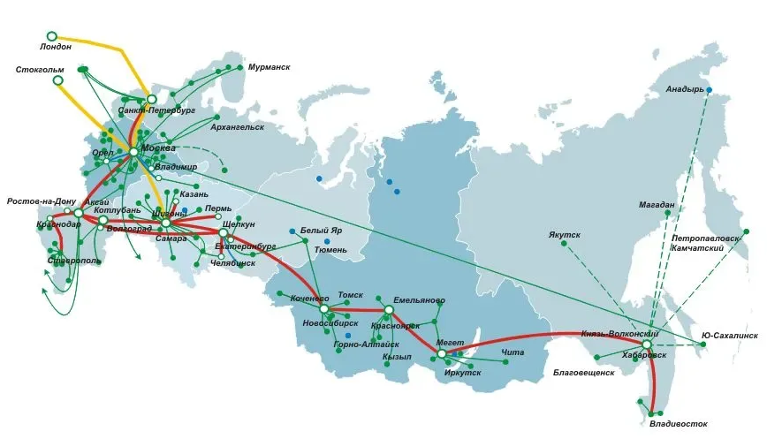
Многоканальные системы передачи
Аналоговые многоканальные системы передачи
Существующая первичная (в основном аналоговая) сеть связи железнодорожного транспорта построена на базе кабельных и воздушных линий связи. К концу 1999 г. на Российских железных дорогах находились в эксплуатации 20 тыс. км воздушных, 15 тыс. км однокабельных, около 48 тыс. км двухкабельных, 9,0 тыс. км радиорелейных (РРЛ) и 7 тыс. км ВОЛС. На указанных линиях (за исключением ВОЛС) используется аппаратура разработки 1970—80 гг. емкостью от 3 до 60 каналов ТЧ.

Slide 26
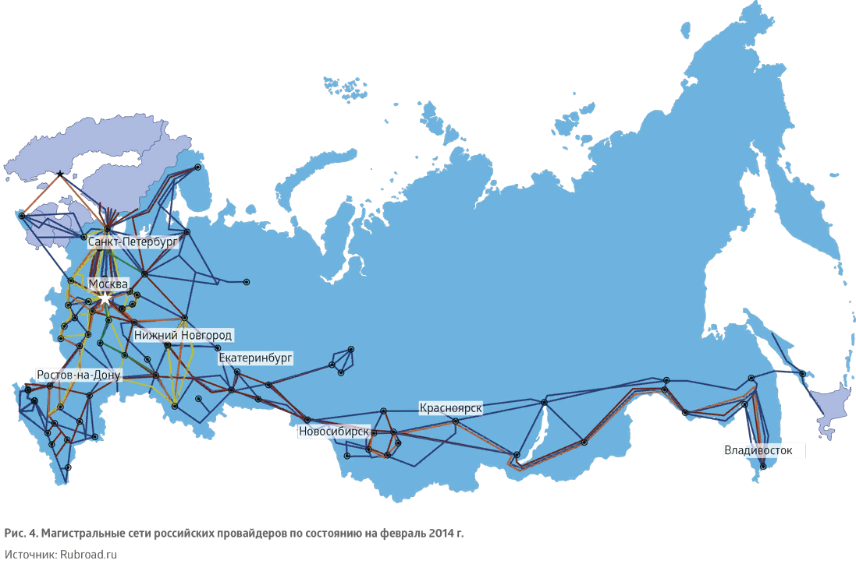
Аналоговые многоканальные системы передачи
Многоканальные системы передачи
Исторически особенно неблагоприятное положение сложилось на железных дорогах Европейской части страны, на Урале и в Западной Сибири, где процент каблирования ниже среднесетевого на 10...30 %. Очевидно, что аналоговое оборудование сети будет преобладающим еще довольно длительное время. Поэтому действующая аналоговая сеть должна поддерживаться в работоспособном состоянии и модернизироваться для возможности ее использования на магистральных направлениях в качестве резерва создаваемой цифровой сети связи.

Slide 27
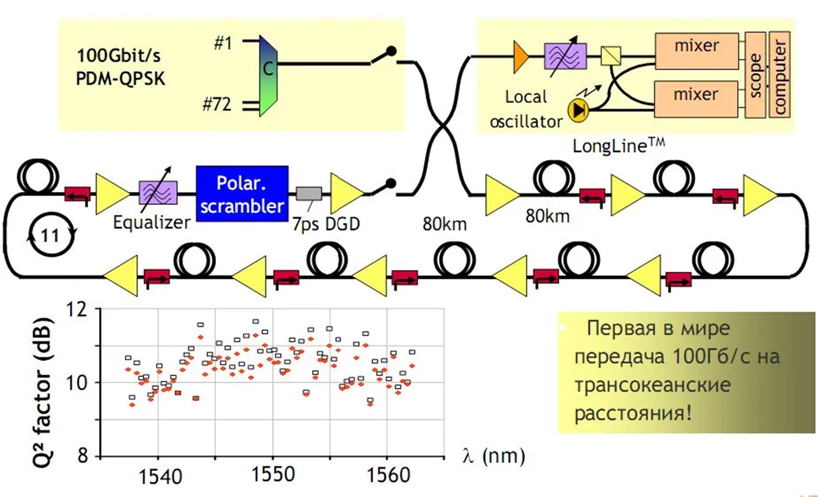
Аналоговые многоканальные системы передачи
Многоканальные системы передачи
Разработаны и выпускаются по заданию ОАО «РЖД» специализированные аналоговые системы передачи К-60Т. По сравнению с традиционными системами К-60П система передачи К-60Т обладает более широкими функциональными возможностями, обеспечивая интеграцию каналов на сетях связи различных уровней.

Slide 28
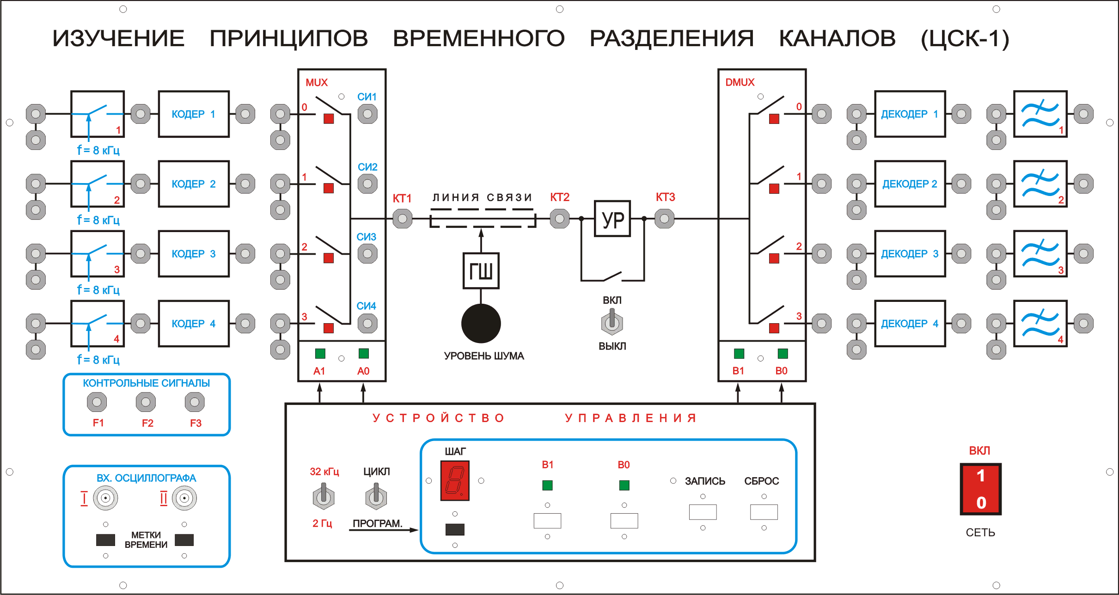
Аналоговые многоканальные системы передачи
Многоканальные системы передачи
Система передачи К-60Т с более совершенными устройствами телеконтроля параметров обслуживаемых н необслуживаемых пунктов позволяет оперативно выявлять поврежденные участки, быстро их локализовать и организовать обходы, что в конечном счете повышает живучесть сети. Использование в аппаратуре К-60Т современных миниатюрных изделий н микросхем значительно уменьшает габариты оборудования и потребление электроэнергии.

Slide 29
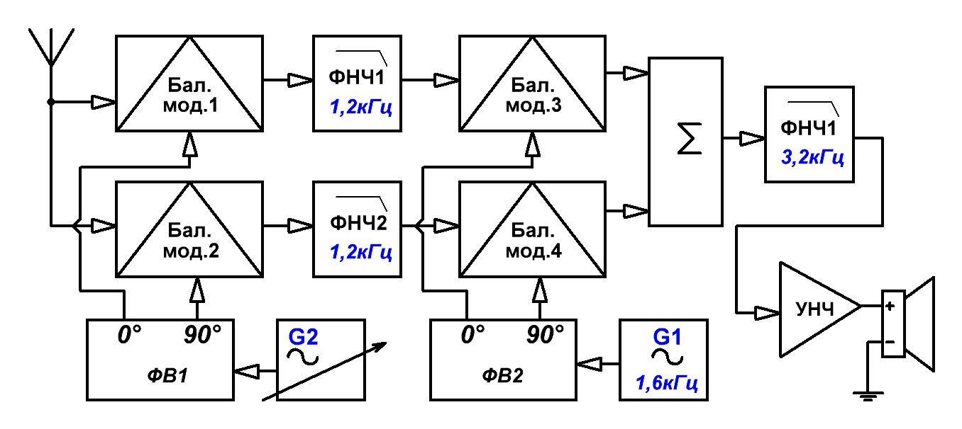
Аналоговые многоканальные системы передачи
Многоканальные системы передачи
В аппаратуре К-60Т предусмотрена возможность многократного выделения до 12 каналов ТЧ в любой точке магистрали. При этом структура каналов удовлетворяет требованиям, предъявляемым к ним при создании обще- и оперативно-технологических вторичных сетей связи, где необходимо подключение абонентов диспетчерской связи на промежуточных станциях. Использование аппаратуры К-60Т позволит перевести большую часть каналов с физических цепей на каналы ТЧ, что значительно повысит качество каналов технологических видов связи.

Slide 30
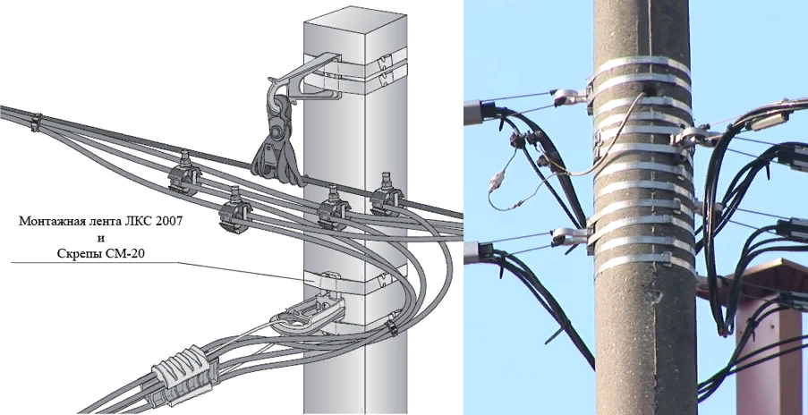
Аналоговые многоканальные системы передачи
Многоканальные системы передачи
Таким образом, развитие и эксплуатационно-техническое обеспечение устойчивого функционирования существующей сети связи ОАО «РЖД»— важная задача, предполагающая поэтапную замену воздушных линий кабельными, доуплотнение однокабельных и двухкабельных линий с помощью аналоговых (АСП), а на некоторых направлениях — цифровых систем передачи (ЦСП).

Slide 31
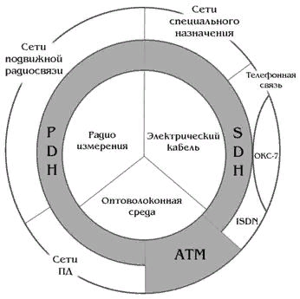
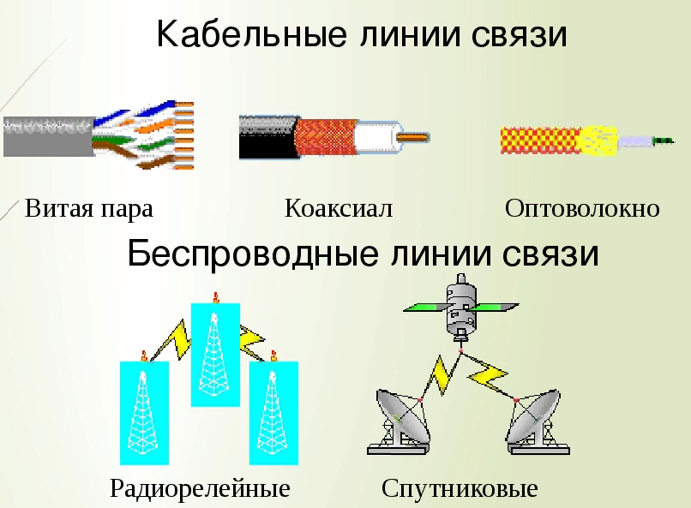
Цифровые многоканальные системы передачи
Многоканальные системы передачи
Цифровые системы передачи используют временной принцип разделения каналов. В качестве направляющих систем используют металлические и волоконно-оптические кабельные линии и радиорелейные линии.

Slide 32
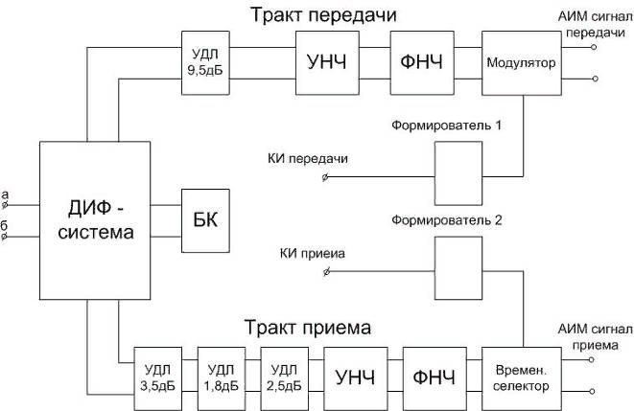
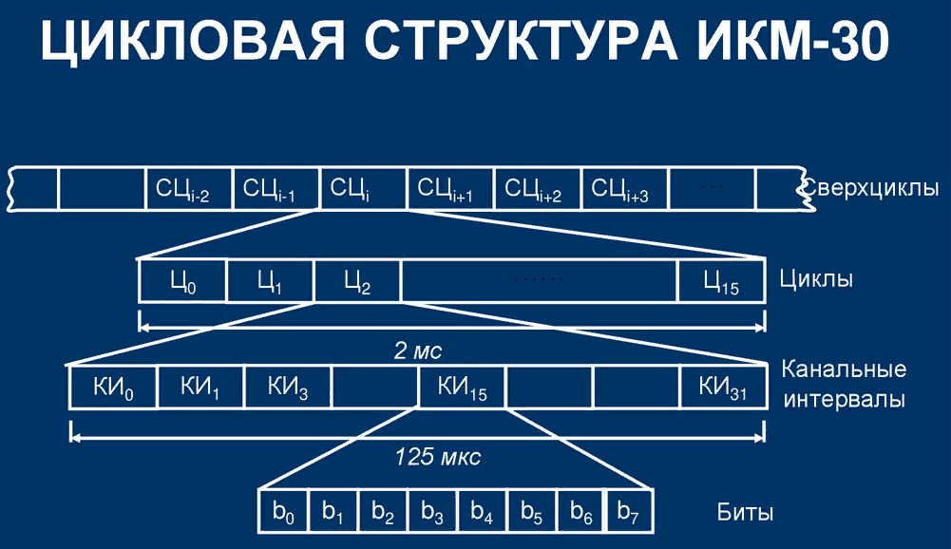
Цифровые многоканальные системы передачи
Многоканальные системы передачи
Система ИКМ-30 является цифровой системой передачи, позволяющей организовать 30 каналов ТЧ по двум парам кабеля. В ней используется ИКМ с временным разделением каналов. Скорость передачи в линейном тракте составляет 2048 кбит/с. Оборудование ИКМ-30 состоит из оконечных пунктов и регенерационных промежуточных пунктов.

Slide 33
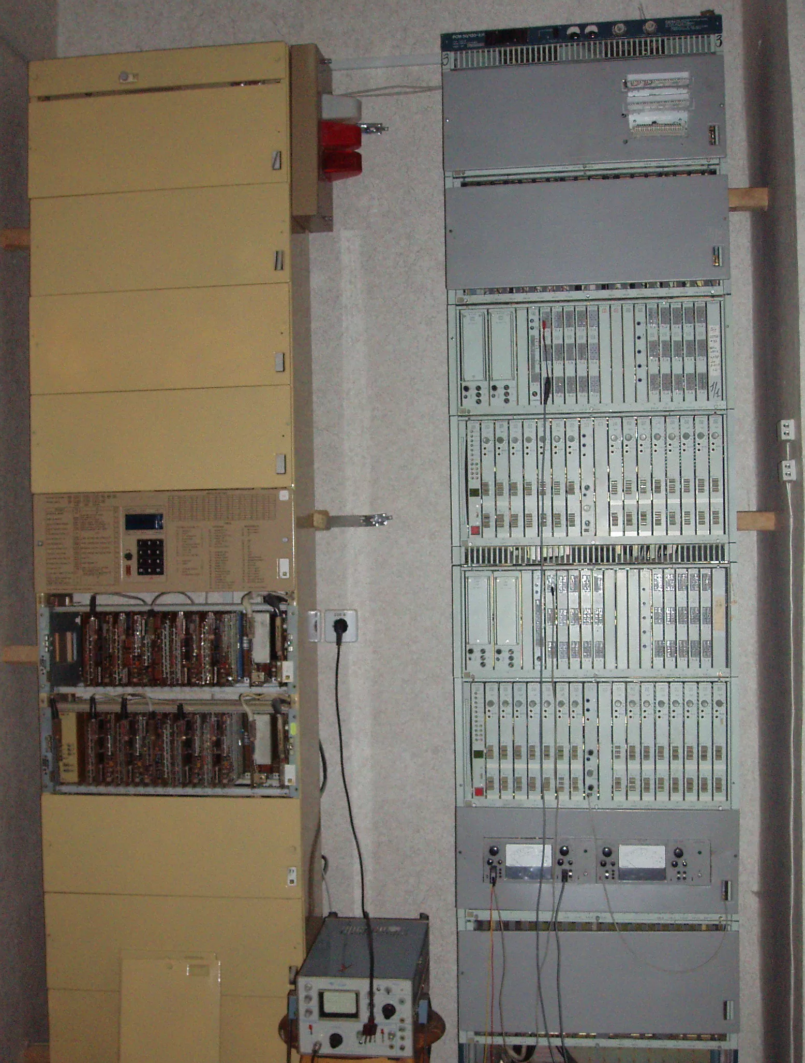
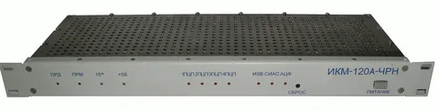
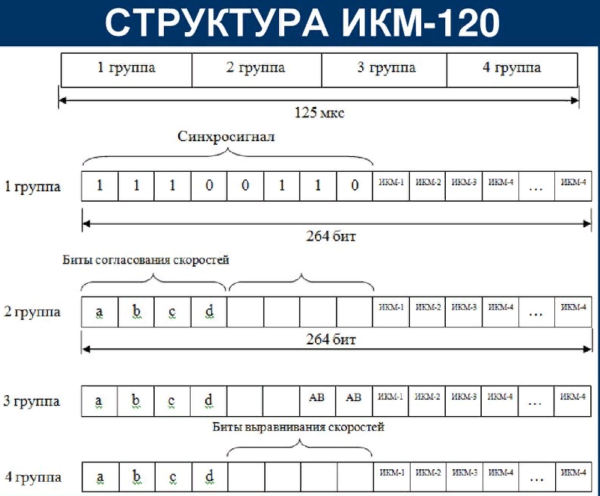
Цифровые многоканальные системы передачи
Многоканальные системы передачи
Система ИКМ-120 — цифровая система передачи, позволяющая организовать 120 каналов ТЧ по двум парам, расположенным в разных кабелях. В этой системе используются высокочастотные симметричные кабели типов МКСА, МКСАП, МКСБ и др. По этим двум кабельным парам передаются сигналы 120 телефонных каналов со скоростью 8448 кбит/с. Используется ИКМ.

Slide 34
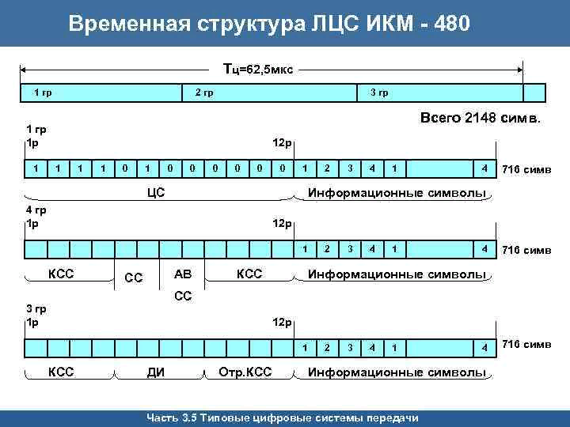
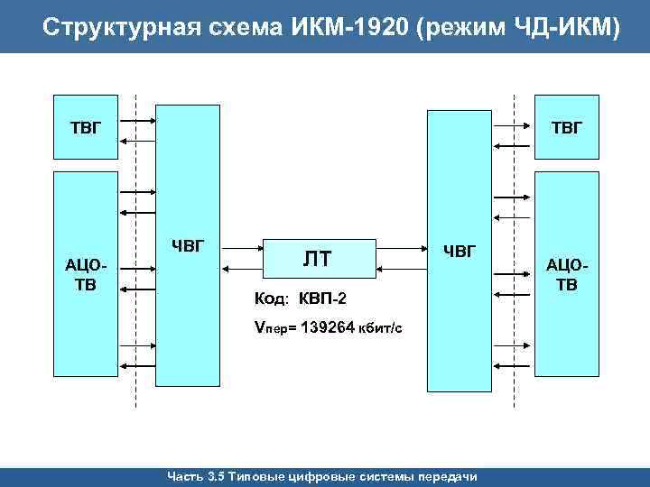
Цифровые многоканальные системы передачи
Многоканальные системы передачи
Позднее разработаны цифровые системы ИКМ-480 и ИКМ-1920, позволяющие организовать соответственно 480 и 1920 каналов ТЧ.
С 1987 г. на железнодорожном транспорте внедряются волоконно-оптические системы передачи (ВОСП). Сети связи, построенные с использованием ВОСП, имеют высокую пропускную способность, то есть позволяют передавать потоки информации в цифровой форме со значительно более высокими скоростями.

Slide 35
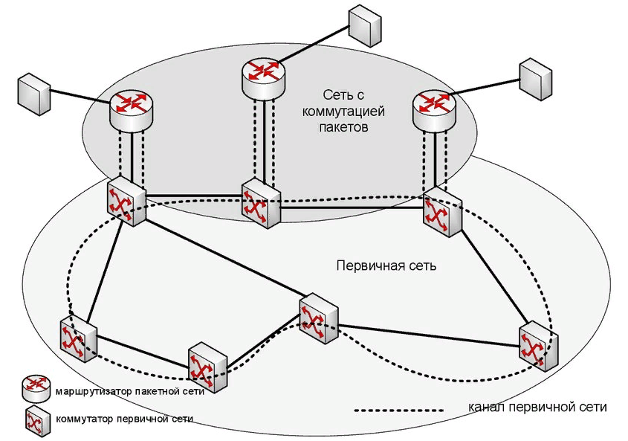
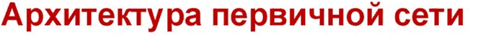
Цифровая первичная сеть
Многоканальные системы передачи
Первичная сеть связи как основа системы электросвязи ОАО «РЖД» определяет ее главные качественные характеристики: надежность, пропускную способность, управляемость и технико-экономические показатели. Цикл жизни первичной сети обычно значительно превышает аналогичный период для вторичной сети, поэтому топология перспективной первичной сети должна быть оптимальна как для всех существующих на ее основе вторичных сетей, так и для возможного расширения их функций и интеграции.

Slide 36
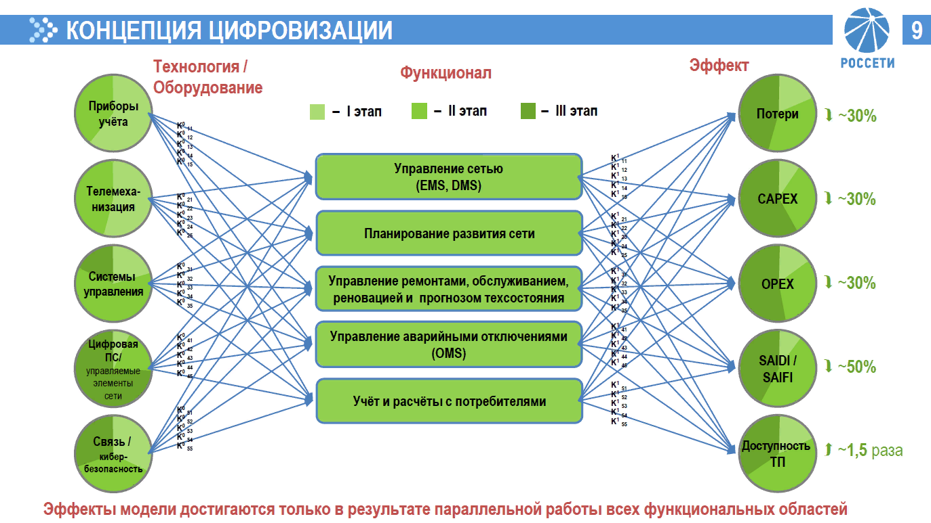
Цифровая первичная сеть
Многоканальные системы передачи
Перспективная цифровая сеть должна быть создана на основе рационального использования всех типов направляющих систем и современных технологий организации систем передачи.

Slide 37
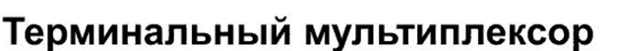
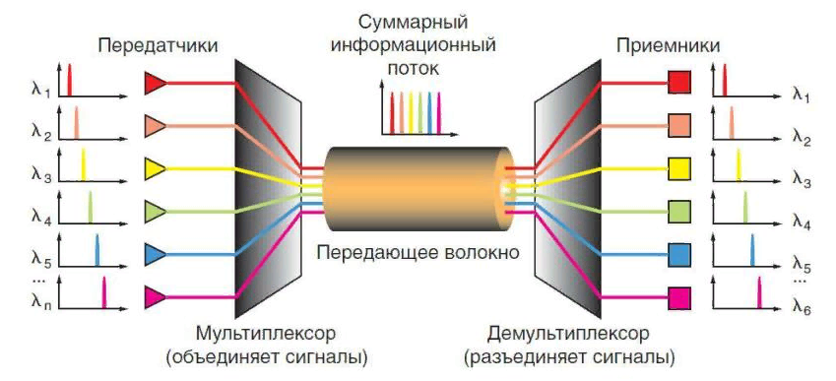
Цифровая первичная сеть
Многоканальные системы передачи
Новые технологии телекоммуникаций стали развиваться в связи с переходом от аналоговых к цифровым методам передачи сообщений, основанным на мультиплексировании с временным разделением каналов и ИКМ. Как уже отмечалось, под мультиплексированием понимают объединение нескольких меньших по емкости входных каналов связи. Мультиплексор при этом должен обеспечить скорость передачи данных порядка n × V, где n — число входных цифровых последовательностей (или число каналов); V — скорость передачи данных одного входного канала (одинакова для всех каналов).

Slide 38
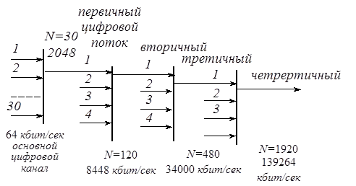
Цифровая первичная сеть
Многоканальные системы передачи
Если в качестве входного сигнала используется сигнал основного цифрового канала (ОЦК) со скоростью передачи 64 кбит/с, то с помощью одного мультиплексора типа n × 1 теоретически можно формировать потоки со скоростью n × 64 кбит/c. Если считать этот мультиплексор первым в схеме каскадного соединения из нескольких мультиплексоров второго, третьего и т.д. уровней, то можно сформировать различные иерархические наборы цифровых скоростей передачи, или цифровые иерархии, позволяющие получить требуемое количество ОЦК на выходе.

Slide 39
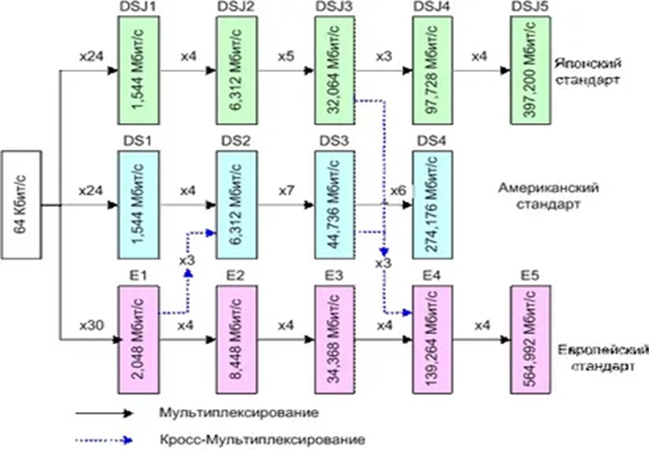
Цифровая первичная сеть
Многоканальные системы передачи
Развитие схем мультиплексирования привело к возникновению трех цифровых иерархий с разными уровнями стандартизованных скоростей передачи (цифровых каналов). Эти схемы цифровых иерархий (американская — АС, японская — ЯС и европейская ЕС), известные под общим названием плезиохронная (т.е. почти синхронная) цифровая иерархия PDH (ПЦИ), широко используются как в цифровой телефонии, так и для передачи данных.

Slide 40
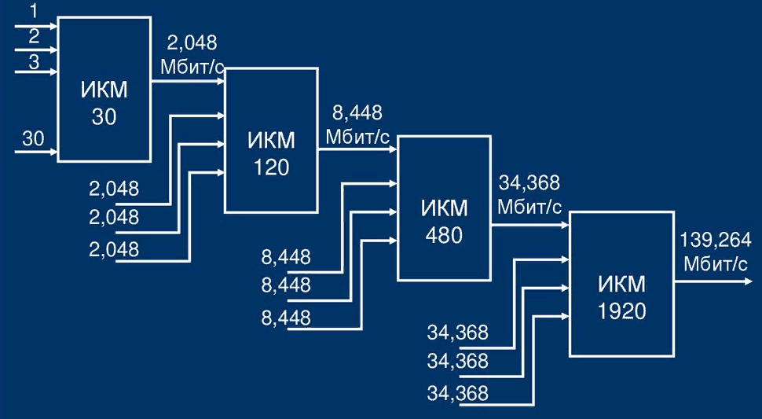
Цифровая первичная сеть
Многоканальные системы передачи
Основной недостаток PDH заключается в том, что добавление/изъятие выравнивающих битов делает невозможным идентификацию и вывод, например потока 64 кбит/с, или 2 Мбит/с, «зашитого» в поток 140 Мбит/с, без полного демультиплексирования или «расшивки» этого потока и удаления/добавления выравнивающих битов. Эксплуатация сети при наличии большого числа пользователей, требующих ввода/вывода исходных (например, 2 Мбит/с) потоков, становится экономически невыгодной.

Slide 41


Цифровая первичная сеть
Многоканальные системы передачи
Дальнейшее развитие технологии цифровых систем передачи на основе PDH привело к появлению двух новых цифровых технологий: синхронной оптической сети SONET (СОС) и синхронной цифровой иерархии SDH (СЦИ). Иногда эти технологии рассматриваются как единая технология SONET/SDH. Они ориентированы на использование ВОК в качестве среды передачи и позволяют расширять диапазон скоростей до 40 Гбит/с.

Slide 42

Цифровая первичная сеть
Многоканальные системы передачи
В качестве основного элемента технологии SDH принят синхронный транспортный модуль STM-1, имеющий скорость передачи 155,52 Мбит/с, позволяющий включить в схему мультиплексирования максимальную скорость европейской PDH-иерархии — 140 Мбит/с.

Slide 43

Цифровая первичная сеть
Многоканальные системы передачи
Синхронные сети имеют следующие преимущества перед плезиохронными.
1. Упрощение сети. Один мультиплексор ввода/вывода позволяет непосредственно ввести/вывести, например, поток Е1 из фрейма (в фрейм) STM-1 (155 Мбит/с), заменяя целую «гирлянду» мультиплексоров PDH.

Slide 44

Цифровая первичная сеть
Многоканальные системы передачи
Синхронные сети имеют следующие преимущества перед плезиохронными.
2. Надежность и самовосстанавливаемость сети. Технология SDH организуется в основном по ВОК, которые не подвержены внешним электрическим воздействиям. Кроме того, применяется защищенный режим работы, допускающий два альтернативных пути распространения сигнала и обход поврежденного узла сети (благодаря соответствующей архитектуре сети и гибкой системе управления ею).

Slide 45

Цифровая первичная сеть
Многоканальные системы передачи
Синхронные сети имеют следующие преимущества перед плезиохронными.
3. Гибкость управления сетью обусловлена наличием большого числа широкополосных каналов управления и компьютерной иерархической системы управления, а также возможностью автоматического дистанционного управления сетью из одного центра, включая динамическую реконфигурацию каналов и сбор статистики о функционировании сети.

Slide 46

Цифровая первичная сеть
Многоканальные системы передачи
Синхронные сети имеют следующие преимущества перед плезиохронными.
4. Оперативное выделение полосы пропускания по требованию путем переключения на другой широкополосный канал.
5. Прозрачность для передачи нагрузки любого типа.

Slide 47

Цифровая первичная сеть
Многоканальные системы передачи
Синхронные сети имеют следующие преимущества перед плезиохронными.
6. Универсальность применения, обусловленная возможностью формирования цифровых потоков со скоростью передачи до 40 Гбит/с.
7. Простота наращивания мощности, поскольку аппаратура STM позволяет переходить на другие скорости иерархии механической заменой функциональных блоков.

Slide 48

Цифровая первичная сеть
Многоканальные системы передачи
При разработке технологии SDH учтен принцип преемственности и поддержки стандартов PDH, причем как американских, так и европейских. Это выразилось в том, что терминальные мультиплексоры ввода/вывода, через которые осуществляется доступ в сеть, были рассчитаны на поддержку только тех каналов доступа, скорость передачи которых соответствовала объединенному стандартному ряду американской и европейской иерархий PDH: 1,5; 2; 6; 8; 34; 45; 140 Мбит/с. В настоящее время эксплуатируются или разрабатываются SDH-системы со скоростями, Мбит/с: STM-1 155,52; STM-4 622,08; STM-16 2488,32; STM-64 9953,28; STM-256 39813,12.

Slide 49

Цифровая первичная сеть
Многоканальные системы передачи
Концепция создания сети связи ОАО «РЖД» с интеграцией услуг позволяет построить сеть связи ОАО «РЖД» на единых принципах и при развитии сохранить свое организационно-техническое единство, обеспечивая высокое качество и надежность современных видов связи. На магистральном, дорожном и отделенческом уровнях цифровая сеть ОАО «РЖД» развивается вдоль железных дорог с использованием оборудования систем передачи СЦИ на принципах стратегии «наложения». Это позволит создать качественно новую сеть, оптимальную по структуре, управлению и возможностям ее дальнейшего развития.

Slide 50

Цифровая первичная сеть
Многоканальные системы передачи
Развитие местных сетей будет продолжаться в основном на базе систем плезиохронной цифровой иерархии посредством «замещения» аналоговых систем на цифровые. Причем для кабелей с медными жилами целесообразны специальные технологии, например, НDSL.

Slide 51

Цифровая первичная сеть
Многоканальные системы передачи
Первичные сети на базе СЦИ оптимальны для взаимодействия с существующими сетями связи. Сочетания различных топологий позволяют создавать сети СЦИ с гибкой архитектурой. Как правило, все мультиплексоры СЦИ имеют возможность оснащения различными платами оптоэлектронных интерфейсов на длинах волн 1310 нм и 1550 нм, выбор которых позволяет оптимизировать структуру линии в зависимости от соотношения стоимости и длин регенерационных участков.

Slide 52

Цифровая первичная сеть
Многоканальные системы передачи
Для железнодорожных сетей СЦИ наиболее целесообразно использовать кольцевые топологии и их варианты. Тип кабеля, его оптические и конструктивные характеристики, а также топология линейного тракта выбираются с учетом способа прокладки технологии выполнения аварийно-восстановительных работ, варианта обслуживания сети связи, цены простоя линейного тракта или отдельных сегментов связи, требуемого значения коэффициента готовности линейного тракта, территориального распределения потребителей услуг в районе прохождения трассы ВОЛС и величины передаваемой информационной нагрузки.

Slide 53


Цифровая первичная сеть
Многоканальные системы передачи
При планировании цифровой сети связи ОАО «РЖД» учитывается ряд характерных ее особенностей. Сеть концентрируется вдоль железной дороги, полностью отражая при этом ее конфигурацию. Основная функция первичной сети в данном случае — формирование единого информационного потока, проходящего через последовательно расположенные пункты выделения, где часть потока ответвляется для обслуживания абонентов местной сети. Другой особенностью сети является то, что в большинстве пунктов выделения ответвляется незначительная часть потока, составляющая от долей до нескольких процентов от главного.

Slide 54

Цифровая первичная сеть
Многоканальные системы передачи
Хребтовая структура, упоминавшаяся ранее, строится с учетом необходимого резервирования так, чтобы к каждому Управлению дороги подходило два направления волоконно-оптических трасс. По этим трассам организуются кольцевые топологии магистральных колец СЦИ, пропускная способность которых не менее формата SТМ-4. Пропускная способность систем передачи на других направлениях определяется общей емкостью информационного потока, который должен быть обеспечен на данном участке железной дороги, а количество первичных потоков Е1(2,048 Мбит/с), выделяемых на станциях, зависит от производственной необходимости, а также от числа терминалов местной сети, которым требуется доступ в сеть связи ОАО «РЖД».

Slide 55

Цифровая первичная сеть
Многоканальные системы передачи
При таком построении в определенной степени сглаживаются традиционные понятия магистрального, дорожного и отделенческого уровней сети, и цифровая сеть отражает двухуровневую систему, имеющую уровни транспортной сети и абонентского доступа.

Slide 56

Цифровая первичная сеть
Многоканальные системы передачи
Принцип построения первичной сети на базе оборудования СЦИ. Вдоль железной дороги прокладывается ВОЛС с использованием систем передачи SТМ-4 (SТМ-16). На крупных и средних железнодорожных станциях организуются сетевые узлы, оборудованные синхронными мультиплексорами ввода/вывода с функциями кросс соединения, обеспечивающими ответвление высокоскоростных потоков (155, 140 Мбит/с), распределение компонентных потоков, взаимодействие SТМ-1 и SТМ-4 нижнего уровня, разветвление потоков по направлениям на узловых железнодорожных станциях, а также выделение необходимого количества первичных потоков Е1 (2,048 Мбит/с).

Slide 57

Цифровая первичная сеть
Многоканальные системы передачи
Терминалы абонентов местной сети включаются в коммутационное оборудование вторичных сетей, которое, в свою очередь, через стыки 2,048 Мбит/с подключается к первичной сети СЦИ.

Slide 58
Цифровая первичная сеть
Многоканальные системы передачи
Абоненты малых промежуточных станций соединяются с помощью отдельных трактов (скорость 2,048 Мбит/с), организуемых по тем же ВОЛС, по которым работают системы СЦИ. На малых станциях устанавливается цифровой коммутатор оперативно-технологической связи (ОТС), к которому подключаются терминалы всех станционных абонентов. Коммутатор имеет оптоэлектронные преобразователи, благодаря чему нет необходимости в отдельной цифровой системе передачи.

Slide 59

Многоканальные системы передачи
Закрепление материала
1. Описать особенности аналоговых каналов связи.
2. Описать особенности цифровых каналов связи.
3.Описать методы уплотнения каналов связи.
4. Описать принципы разделения цифровых каналов связи.
5. Опишите методы уплотнения каналов связи
6. Дайте характеристику амплитудно- импульсной модуляции
7. Какой метод разделения каналов используют аналоговые системы
8. Перечислите преимущества цифровых систем

Slide 60
Опережающее задание по следующей теме:
Технологическая телефонная связь
Курс лекций Глава 29 стр. 183-189
Назначение видов оперативно-технологической связи.
Требования, предъявляемые к ОТС.
Принцип организации и состав оборудования ОТС. Цифровые системы ОТС.
Актуализация домашнего задания: Проработка учебной литературы и составление конспекта по характеристикам каждой системы. Курс лекций, Глава 28 стр. 177-183. Подготовка к практическому занятию, оформление отчетов и подготовка к их защите.

